Slide 1

TOILET
센서를 이용한 화장실 관리 시스템
Toilet Management System
TOMS
2015156014 박누리 공기석교수님
2015156015 배은재 공기석교수님
2013150015 박준민 공기석교수님

Slide 2


1. 졸업 연구 개요
2. 관련 연구 및 사례
3. 시스템 수행 시나리오
4. 시스템 구성도
5. 시스템 모듈 상세 설계
6. 개발 환경 및 개발 방법
7. 업무 분담
8. 졸업연구 수행일정
9. 필요기술 및 참고문헌
10. Q&A
목 차
TOILET

Slide 3
지적 사항 & 답변
01
01
1. 데모방안 제시 필요
02
폼보드로 제작
센서, LCD 크기 고려한 데모 모델 제작
p. 47
03
04
2. 필요성, 적용 방안에 대한 제시 필요
05
공중 화장실 만족도 설문 조사를 통한 필요성 강조
크게 휴게소, 관공서 관리 가능 화장실, 큰 건물 화장실
3가지 경우에 대해 적용
06
p. 2, 3
07
08
3. 상황별 필요성 정리
09
- 일반적인 사용(20분 이내) : GPS, 센서 인식, 자동 출력, 시간 측정
- 경고 표시 전환 (20~30분 사용) : 연장 버튼으로 시간 연장
- 위급 표시 전환(30분 이상 ): 위급 신호 자동 출력
- 그 외의 경우 : 요청된 기록으로 원활한 시설 수리
10
p. 11, 12, 13

Slide 4
졸업 연구 개요 (1/4)
02
01
연구 개발 배경
02
많은 사람들이 화장실 이용 시 불편을 경험
화장실 시설물에 대한 정보 부족 → 불편함을 모두 사용자가 부담
화장실 안전사고 파악 방법 부족 → 빠른 조치 불가
시설 고장 시 신고 방법 부족 → 빠른 수리 불가
사용률, 거리, 리뷰 등 모든 기능 갖춘 시스템 부재
이러한 문제들을 관리할 수 있는 통합 관리 시스템 필요
03
04
05
06
07
08
09
10
TOILET

Slide 5
졸업 연구 개요 (2/4)
03
01
관련 설문조사
02
화장실 칸이 부족해 기다렸던 적이 있는가?
화장실 칸 안에 사람이 있을 때, 문을 연 경험이 있는가?
03
04
05
06
07
08
화장실 이용 시 잠금 장치가 고장 났던 적이 있는가?
09
10
TOILET
Notes:
5페이지 졸업 연구 개요 (3/3) 뒤

Slide 6


졸업 연구 개요 (3/4)
04
01
연구 개발 목표
02
- 센서를 통한 인체 감지에 따른 결과(사람의 유무, 시간, 위치 등) 통신
- 모듈(App, Sensor , LCD, 버튼)간 통신으로 기기 작동 및 출력 제어
- 모듈 간 무선 통신 구현
03
04
IoT
05
- 센서 출력 결과, 요청과 신호 확인
- 한눈에 보기 쉬운 UI 구현
06
07
App
08
- 수신 데이터를 저장
- DB 정보 추가/수정/삭제
- 모듈간의 원활한 통신
09
10
서버 & DB
TOILET

Slide 7
졸업 연구 개요 (4/4)
05
01
연구 개발 효과
02
수동으로 해야 했던 확인 작업들을 자동화 → 모든 사용자의 사용 편리
건의를 통한 시설 현황 파악 → 빠른 수리 가능, 사용자 불편 해소
사용률 조회가 가능 → 신속한 화장실 사용 가능
감지 간에 따른 경고 신호 출력 → 안전사고 예방
GPS로 위치를 제공하여 사용자에게 다양한 선택지 제공
03
04
05
06
07
08
09
10
TOILET

Slide 8
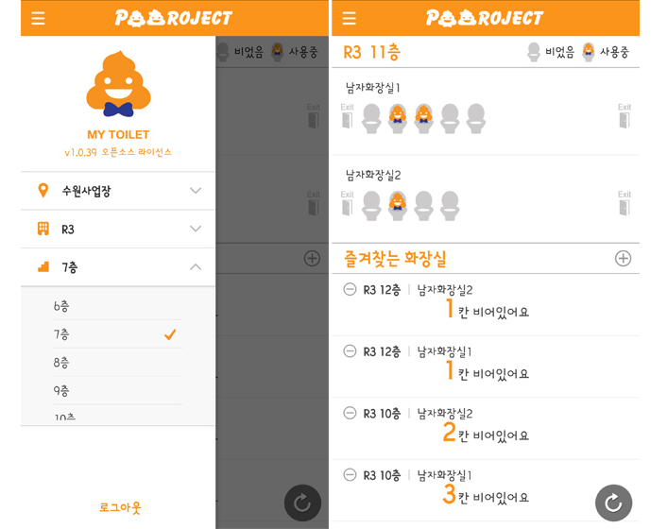
관련 연구 및 사례 (1/4)
06
01
02
건물 내 화장실 사용률 조회 어플
03
04
삼성 스마트 화장실 어플
사용처 : 삼성 본사
기능 : 화장실 빈칸 정보 확인
층별 사용률 조회
효과 : 회사 건물 내의 병목 현상 방지
모듈 : ‘도어 센서’로 문 잠금 인식
‘허브’로 센서 데이터 수집 후 메인 서버로 전달
05
06
07
08
09
10
TOILET

Slide 9
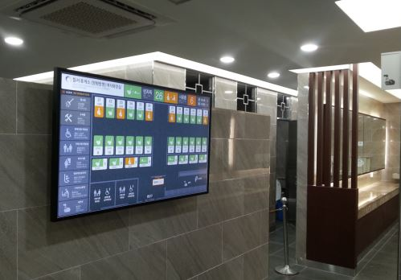
관련 연구 및 사례 (2/4)
07
01
02
IoT 스마트 화장실
03
04
화성 휴게소
사용처 : 휴게소 화장실
기능 : 화장실 사용률 조회
화장실 재실 여부 및 번잡도 확인
효과 : 휴게소 내의 병목 현상 방지
모듈 : ‘무선 감지 센서’로 재실 여부 파악 후 상태 표시
05
06
07
08
09
10
TOILET

Slide 10
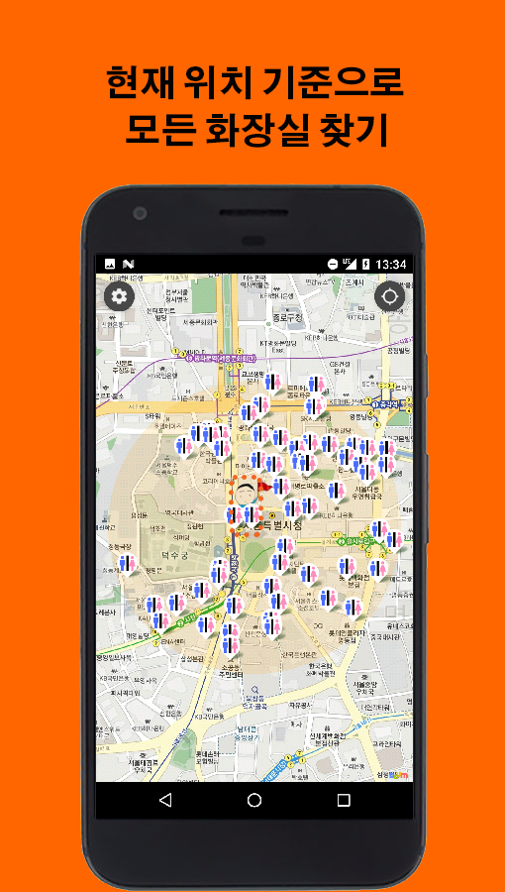
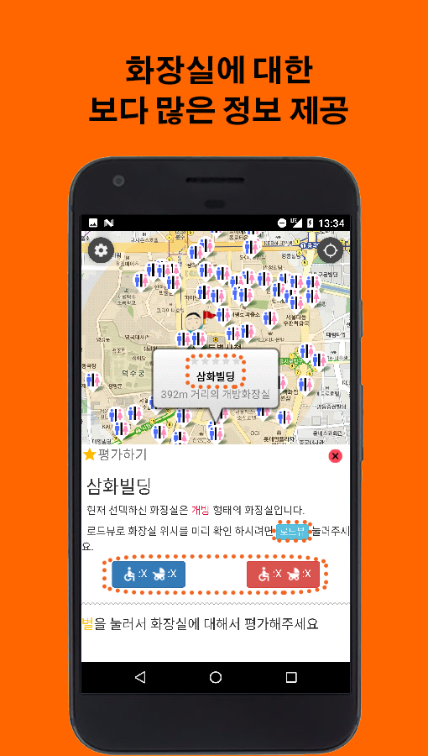
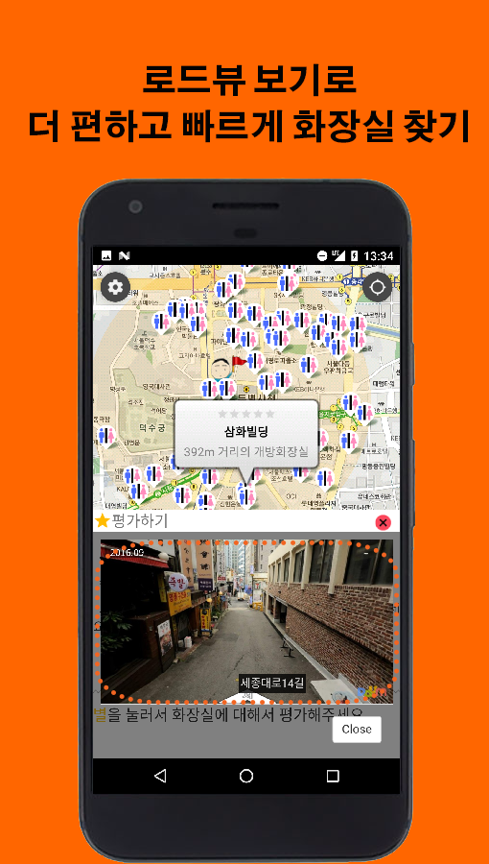
관련 연구 및 사례 (3/4)
08
01
02
화장실 위치 어플
03
뿡뿡이
사용처 : 공중 화장실
기능 : 현재 위치 기준으로 공중 화장실 검색
다양한 검색 옵션
ex) 거리, 남녀 공용/분리, 아동,장애시설 유무
효과 : 신속한 화장실 탐색 가능
모듈 : GPS로 현재 위치 확인
04
05
06
07
08
09
10
TOILET

Slide 11
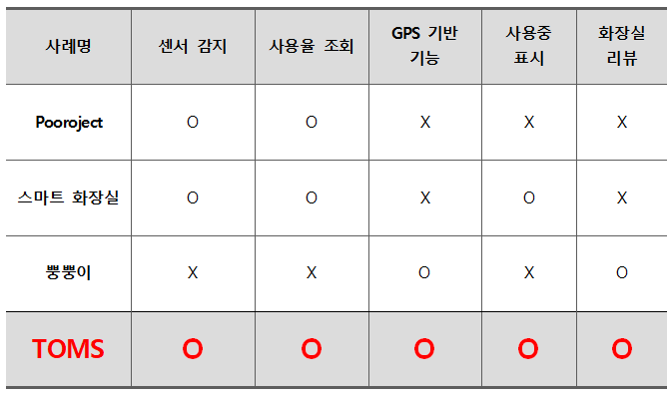
관련 연구 및 사례 (4/4)
09
01
02
03
04
05
06
07
08
09
10
TOILET

Slide 12









시스템 수행 시나리오 (1/4)
10
01
02
App
Monitor
화장실
Sensor
LCD/App/PC
03
04
위치 확인 및
화장실별 사용률 조회
사용가능한 칸 확인
화장실 칸 입장
센서 인식
사용중 표시
05
LCD/App/PC
Button
LCD/App/PC
Timer
수동 잠금 장치
06
07
시간 초기화
연장 버튼 누름
20분 경과 시
경고 표시
시간 측정 시작
자유롭게 문 잠금
08
09
Manager
LCD/App/PC
Button
화장실
LCD/App/PC
10
관리자 확인
30분 경과 시
위급 표시
연장 버튼 안누름
20분 이내 퇴장
비어 있음 표시

Slide 13


시스템 수행 시나리오 (2/4)
11
01
일반적인 사용 (20분 이내)
(계속)
02
03
- 화장실을 직접 가지 않아도 빈칸 유무 확인 가능, 가까운 화장실을
순서대로 제공
- 화장실이 급한 경우 필요한 기능
(가장 가까운 화장실 및 당장 사용가능 여부 확인 가능)
04
위치 확인 및
화장실별 사용률 조회
05
06
07
- 화장실 입구에서 바로 사용 가능한 칸 확인 가능
- 별도의 작업 없이 바로 사용자의 사용 목적 확인에 필요한 기능
08
사용가능한 칸 확인
09
10
- 별도의 조작 없이도 해당 칸에 재실하고 있음을 표시 가능
- 문 잠금 장치 조작이 어려운 노약자, 어린이와
잠금 장치의 고장과 같은 상황에서 필요한 기능
사용중 표시

Slide 14


시스템 수행 시나리오 (3/4)
12
01
일반적인 사용 (20분 이내)
02
03
04
- 센서를 통해 잠금 장치까지 자동화 시킬 경우 발생할 오류에 대해 방지
- 재실 여부는 표시할 수 있지만 잠금 장치에 대한 강제성은 주지 않음
05
06
수동 잠금 장치
07
- 자동적으로 시간 측정을 하며 일정 시간이 지나면 경고 신호 출력
- 갑작스러운 상황(맹장, 기절 등)에 대한 대처에 필요한 기능
08
09
시간 측정 시작
10

Slide 15
시스템 수행 시나리오 (4/4)
13
01
경고 표시 전환 (20~30분 사용)
02
- 사고 발생이 아닌 단순 사용 시간 때문인 경우에 대해 필요한 기능
- 바로 위급으로 변환하기 보단 단계적인 변환이 효율적이라 생각하여
중간 확인 같은 경고 표시 전환
03
04
연장 버튼 누름
05
위급 표시 전환 (30분 이상 사용)
06
07
화장실 칸 내에서 위험을 요청하지 못할 경우 자동으로 위급 표시로 전환
후 관리자가 확인하게 하기 때문에 미연의 사고 방지에 필요한 기능
08
위급 표시
09
그 외의 경우 (시설 고장 신청 등)
10
화장실 내 원활한 시설 유지가 되지 않는 경우 요청된 기록을 바탕으로
보다 빠르게 시설 수리에 필요한 기능 (화장실 휴지, 변기 막힘, 문고리 고장 등)
추가 기능

Slide 16


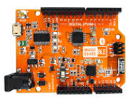
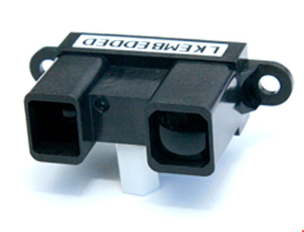


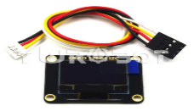
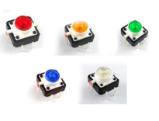

시스템 구성도
14
01
02
IoT
Data 전달
03
App
Data 전송
Server
Data 전송
DB
04
오렌지 보드
IR 센서
05
Data 전송
화면 출력
Data 전송
06
User
Manager
Data 전송
Data 전송
화면 출력
07
PC
LCD
Button
Push
Data 수정
08
09
화면 출력
화면 전송
Monitor
10

Slide 17
시스템 모듈 상세 설계 – 목차
15
01
1. 클래스 다이어그램 2. 시스템 UI
3. GoogleMap API
4. GPS 정보 받아오기
5. 초기 설정 사항
6. 화장실 검색 기능
02
03
04
App
05
06
07
1. DataBase 연동
2. Arduino 연동
08
서버 & DB
09
10
1. Arduino 모듈 2. I2C 통신 알고리즘 3. 전체 회로도
IoT

Slide 18
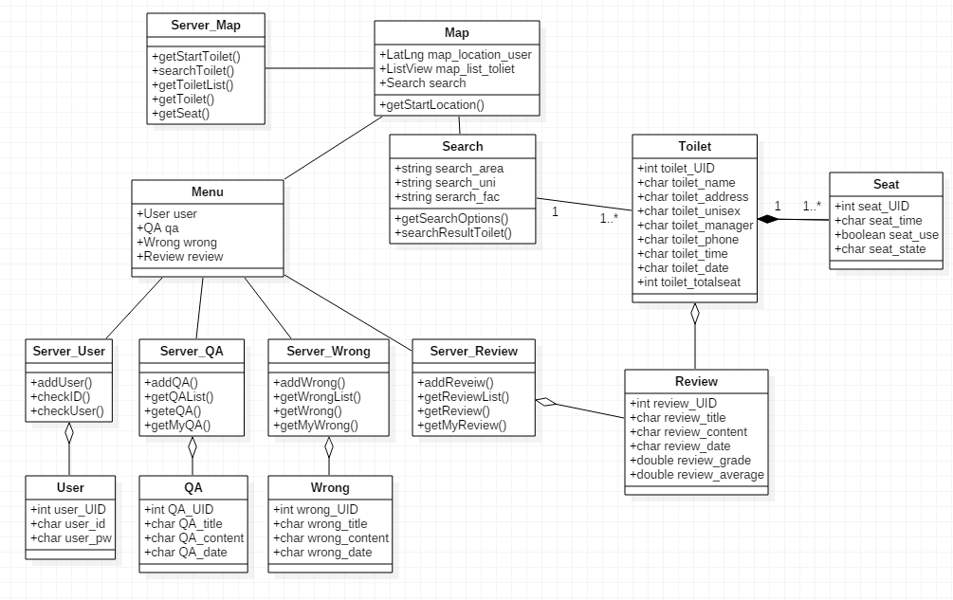
시스템 모듈 상세 설계 – App (1/14)
16
01
클래스 다이어그램
02
03
04
05
06
07
08
09
10

Slide 19
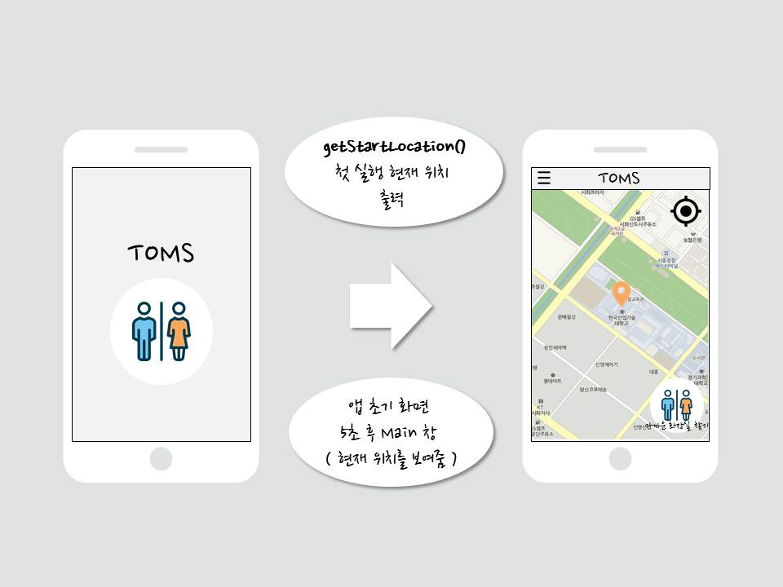
시스템 모듈 상세 설계 – App (2/14)
17
01
시스템 UI - (1/6)
02
03
04
05
06
07
08
09
10

Slide 20
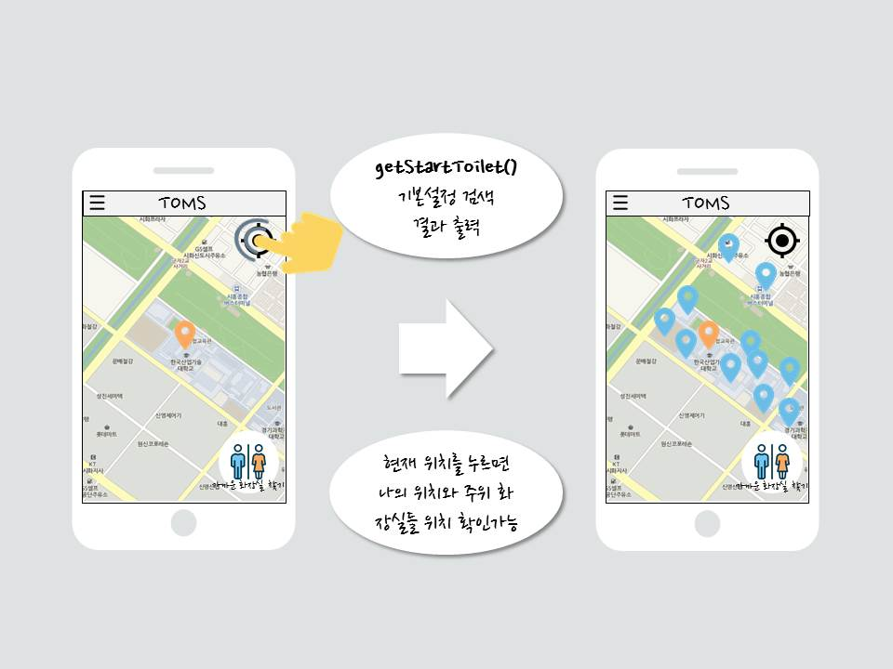
시스템 모듈 상세 설계 – App (3/14)
18
01
시스템 UI - (2/6)
02
03
04
05
06
07
08
09
10

Slide 21
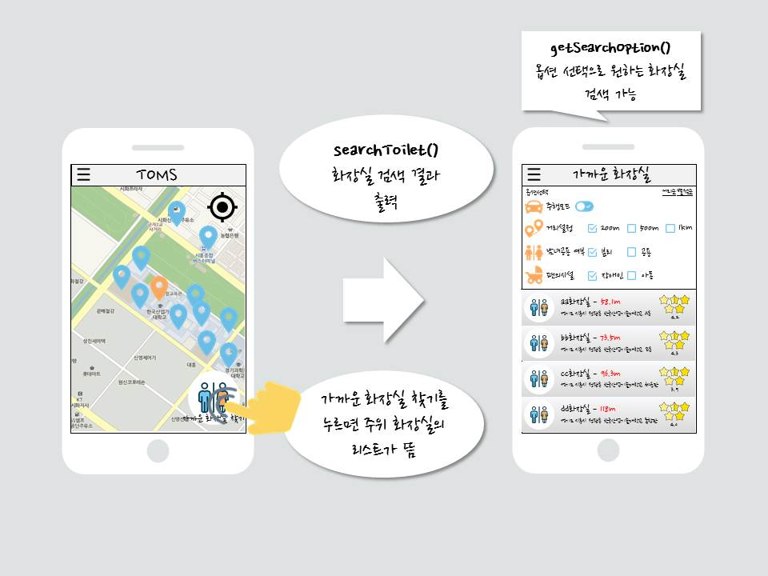
시스템 모듈 상세 설계 – App (4/14)
19
01
시스템 UI - (3/6)
02
03
04
05
06
07
08
09
10

Slide 22
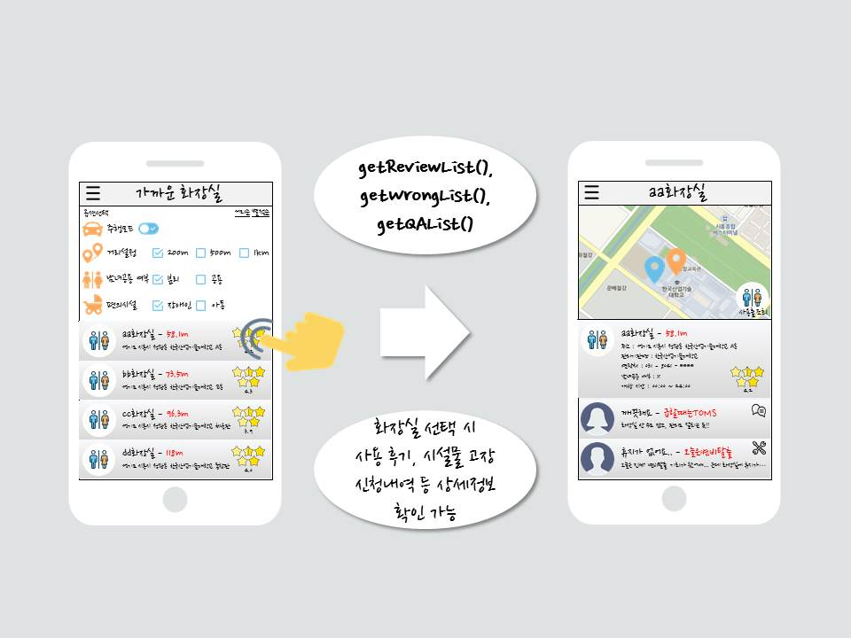
시스템 모듈 상세 설계 – App (5/14)
20
01
시스템 UI - (4/6)
02
03
04
05
06
07
08
09
10

Slide 23
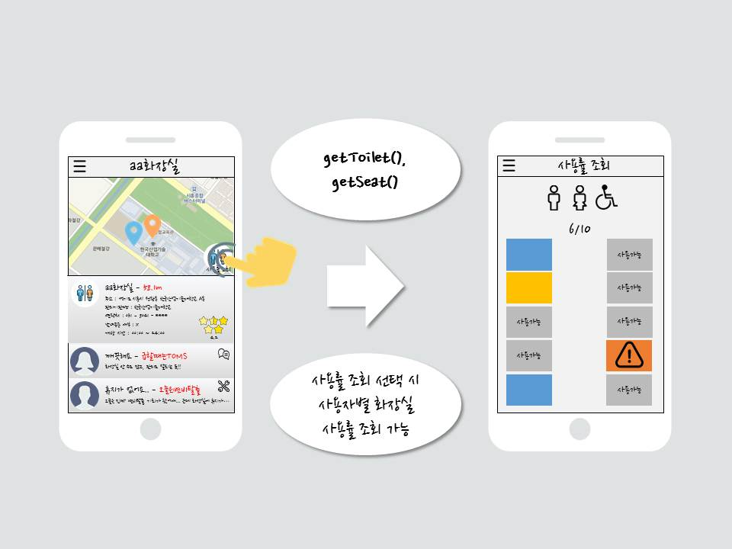
시스템 모듈 상세 설계 – App (6/14)
21
01
시스템 UI - (5/6)
02
03
04
05
06
07
08
09
10

Slide 24
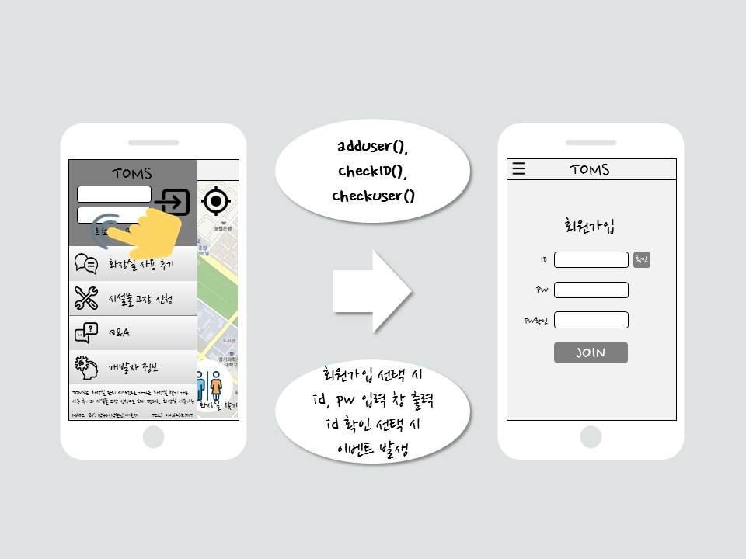
시스템 모듈 상세 설계 – App (7/14)
22
01
시스템 UI - (6/6)
02
03
04
05
06
07
08
09
10

Slide 25
시스템 모듈 상세 설계 – App (8/14)
23
01
GoogleMap API
02
03
API
04
onMapReady()
형식 | void onMapReady(GoogleMap map)
리턴값 | 없음
설명 | GoogleMap 객체를 파라미터로 제공 가능 할 때 (맵이 사용할 준비가 되었을 때) 호출되어 실행
예시 | public void onMapReady(GoogleMap map)
05
06
07
08
09
10

Slide 26
시스템 모듈 상세 설계 – App (9/14)
24
01
GPS 정보 받아오기 - (1/2)
02
03
기 능
- GPS에 접근해 App 실행 시 현재 위치 확인 가능
- 서버를 통해 DB에 접근하여 결과를 받아온 후 출력
04
05
06
다루는 정보
07
- location : 위치 저장
- lat, lng : 위도, 경도 저장
- MIN_UPDATE_TIME : 현재위치 업데이트 최소 시간
08
09
10

Slide 27
시스템 모듈 상세 설계 – App (10/14)
25
01
GPS 정보 받아오기 - (2/2)
02
03
함 수
04
class GPSInfo { }
형식 | class GPSInfo extends Service implements LocationListener{}
설명 | GPS를 사용해 현재의 위치 정보를 알려주는 클래스 - GPS 설정, 네트워크 연결 유무 등 디바이스의 상태 확인 - 정보 업데이트 시간 설정 - 위의 모든 상황에 대한 예외 사항 처리
예시 | class GPSInfo extends Service implements LocationListener
05
06
07
08
데이터 자료형
boolean | isGPSEnabled, inNetworkEnabled
Location | location
LocationManager | locationManager
double | lat, lng
long | MIN_UPDATE_TIME
09
10

Slide 28
시스템 모듈 상세 설계 – App (11/14)
26
01
초기 설정 사항 - (1/2)
02
03
기 능
- App 처음 실행 시 현재위치를 받아와 지도에 출력
- 빠른 검색 실행 시 기본 설정 정보로 검색하여 화장실 결과 출력
04
05
06
다루는 정보
07
- latlng_current, location_current : 현재 위치
- resultToiletList : 기본 설정 검색 결과
08
09
10

Slide 29
시스템 모듈 상세 설계 – App (12/14)
27
01
초기 설정 사항 - (2/2)
02
03
함 수
04
getStartLocation()
형식 | void getStartLoaction(GoogleMap map)
리턴값 | 없음
설명 | 첫 실행 시 초기 설정 사항(현재 위치 등) 출력
예시 | public void getStartLocation()
데이터 자료형
Marker Options | marker_current
GoogleMap | map
LatLng | latlng_current
GPSInfo(C) | location_current
05
06
07
08
getStartToilet()
형식 | void getStartToilet(GoogleMap map)
리턴값 | 없음
설명 | 현재위치 검색 시 기본 설정된 조건대로 검색한 결과 출력
예시 | public void getStartToilet(View v)
데이터 자료형
ListView | resultToiletList
Custom Adapter | customadapter
String | result
09
10

Slide 30
시스템 모듈 상세 설계 – App (13/14)
28
01
화장실 검색 기능 - (1/2)
02
03
기 능
- 화장실 검색 시 옵션 선택 가능 ( 거리, 남녀공용, 편의시설 등)
- 서버를 통해 DB에 접근하여 결과를 받아온 후 출력
04
05
06
다루는 정보
07
- c_area, c_area_result, . . . : 검색 옵션 정보 저장
- resultToiletList : 검색 결과로 나온 화장실을 리스트로 출력
08
09
10

Slide 31
시스템 모듈 상세 설계 – App (14/14)
29
01
화장실 검색 기능 - (2/2)
02
03
함 수
04
getSearchOption()
형식 | string getSearchOption(View v)
리턴값 | 선택한 검색 옵션들
설명 | 화장실 검색 시 체크박스로 다양한 옵션 선택
예시 | public string getSearchOption(View v)
데이터 자료형
CheckBox | c_area, c_uni, …
String | c_area_result, c_uni_result, …
05
06
07
08
searchResultToilet()
형식 | void searchResultToilet(View v)
리턴값 | 없음
설명 | 화장실 검색 후 조건에 맞는 결과를 출력
예시 | public void searchResultToilet(View v)
데이터 자료형
ListView | resultToiletList
Custom Adapter | customadapter
String | result
09
10

Slide 32
시스템 모듈 상세 설계 – Server (1/6)
30
01
Database 연동 - (1/4)
02
기 능
03
- 데이터베이스에 접속
- 데이터베이스에 원하는 요청에 따른 결과값 반환 및 수정
04
05
다루는 정보
06
- databaseInfo : 데이터베이스에 관련된 정보를 저장
07
08
고려사항
- 아두이노에서 데이터를 수신한 다음 수행
09
10

Slide 33
시스템 모듈 상세 설계 – Server (2/6)
31
01
Database 연동 - (2/4)
02
함 수
- 화장실 찾기
03
04
searchToilet()
형식 | LatLng searchToilet()
리턴값 | LatLng
설명 | 화장실 위치를 지도에 출력
예시 | searchToilet(toilet_UID)
getToiletList()
형식 | string getToiletList()
리턴값 | string
설명 | 가까운 화장실 목록 출력
예시 | getToiletList(toilet_UID)
05
06
07
08
getToilet()
형식 | string getToilet()
리턴값 | string
설명 | 선택한 화장실 상세정보 출력
예시 | getToilet(toilet_UID)
getSeat()
형식 | string getSeat()
리턴값 | string
설명 | 선택한 화장실 자리 상세정보 출력
예시 | getSeat(seat_UID)
09
10

Slide 34
시스템 모듈 상세 설계 – Server (3/6)
32
01
Database 연동 - (3/4)
02
함 수
- 회원가입, 로그인
03
04
CheckID()
형식 | boolean CheckID()
리턴값 | true / false
설명 | 회원가입 시 중복되는 id 확인
예시 | If(CheckID()) { … }
CheckUser()
형식 | boolean CheckUser()
리턴값 | true / false
설명 | 로그인 시 사용자 id, pw 확인
예시 | If(CheckUser()) { … }
05
06
07
08
addUser()
형식 | void addUser(String user_id, String user_pw)
리턴값 | X
설명 | 회원가입 신규 내용 추가
예시 | addUser(user_id,user_pw)
09
10

Slide 35
시스템 모듈 상세 설계 – Server (4/6)
33
01
Database 연동 - (4/4)
02
함 수
- 사용후기, 시설물 고장 신청, Q&A
03
04
getReviewList(), getWrongList(), getQAList()
형식 | string getReviewList()
리턴값 | string
설명 | 모든 후기 목록 출력
예시 | getReviewList(review_title)
getReview(), getWrong(), getQA()
형식 | string getReview()
리턴값 | String
설명 | 선택한 사용후기 내용출력
예시 | getReview(review_UID)
05
06
07
08
getMyReview(), getMyWrong(), getMyQA()
형식 | string getMyReview()
리턴값 | string
설명 | 사용자가 작성한 후기 목록 출력
예시 | getMyReview(user_UID)
addReview(), addWrong(), addQA()
형식 | void addReview(String review_)
리턴값 | X
설명 | 사용자가 작성한 후기 DB에 등록
예시 | addReview(review_)
09
10

Slide 36
시스템 모듈 상세 설계 – Server (5/6)
34
01
Arduino 연동 - (1/2)
02
기 능
03
- WIFI를 이용하여 서버에 측정한 데이터 값을 전송
04
05
다루는 정보
- distance : 적외선 거리센서 측정 값을 cm로 변환한 값
- time : 적외선 거리센서가 사람을 감지한 후 지난 시간
- lcd : 사용중 / 비어있음 상태
- SerialNumber : 다수의 아두이노를 이용할 때 데이터를 구분하기 위해 번호 부여
06
07
08
09
기록할 정보
고려 사항
10
- distance, time, lcd의 변동사항 - 아두이노에 부여된 번호

Slide 37
시스템 모듈 상세 설계 – Server (6/6)
35
01
Arduino 연동 - (2/2)
02
함 수
03
04
sendAllData()
형식 | int sendAllData()
리턴값 | 1 / 0
설명 | 아두이노에서 측정한 값들을 서버에 전송
예시 | sendAllData(data1, data2, data3)
05
06
07
sendSerialNumber()
형식 | string sendSerialNumber()
리턴값 | string
설명 | 아두이노의 식별번호를 서버에 전송
예시 | sendSerialNumber(SerialNumber)
08
09
10

Slide 38
시스템 모듈 상세 설계 – Arduino (1/5)
36
01
Arduino 모듈 - (1/3)
02
기 능
03
- 적외선 거리 센서를 이용해 사람 감지 및 이용시간 측정
- I2C를 이용하여 LCD 데이터를 전송 - 장시간 이용 시 LED점등
- Button을 이용해 시간 초기화
04
05
06
07
다루는 정보
08
- sensor : 적외선 거리 센서의 감지 여부
- time : 적외선 거리 센서가 감지한 후 지난 시간
- lcd : 사용중 / 비어있음 상태 표시
- led : led의 점등 유 / 무 - button : 버튼의 푸쉬 여부
09
10

Slide 39
시스템 모듈 상세 설계 – Arduino (2/5)
37
01
Arduino 모듈 – (2/3)
02
고려 사항
03
- 적외선 거리 센서의 측정 가용 범위 확인 - 시간은 적외선 거리 센서가 측정한 후 카운트 시작
04
05
함 수
06
sensorDistance()
형식 | int sensorDistance()
리턴값 | 정수
설명 | 적외선 센서가 감지한 거리를 cm으로 변환
예시 | sensorDistance(sensor)
07
08
09
10
getTime()
형식 | int getTime()
리턴값 | time/1000
설명 | 적외선 거리 센서가 감지한 시간을 1초단위로 측정
예시 | getTime(time)

Slide 40
시스템 모듈 상세 설계 – Arduino (3/5)
38
01
Arduino 모듈 - (3/3)
02
함 수
03
04
lcdState()
형식 | int lcdState()
리턴값 | 1 / 0
설명 | lcd모니터에 글씨 출력
예시 | ldcState(lcd)
btnPush()
형식 | int btnPush()
리턴값 | 1 / 0
설명 | 버튼의 푸쉬 여부를 입력 받음
예시 | btnPush(button)
05
06
07
08
ledOn()
형식 | int
리턴값 | 1 / 0
설명 | 적외선 센서가 감지한지 20분이 넘으면 led를 킴
예시 | ledOn(led)
09
10

Slide 41
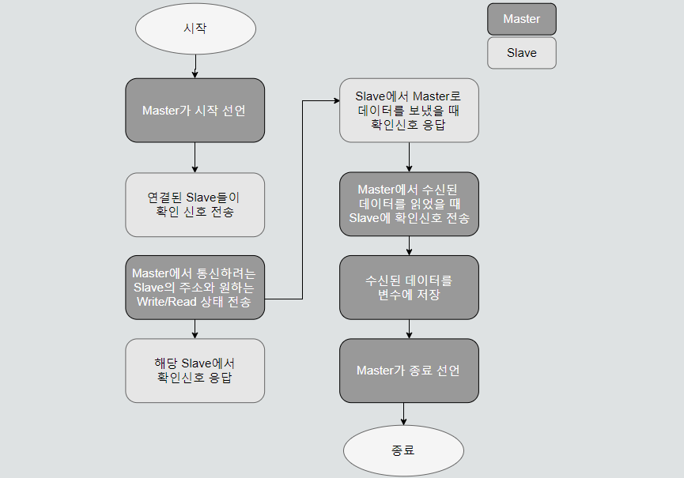
시스템 모듈 상세 설계 – Arduino (4/5)
39
01
I2C 통신 알고리즘
02
03
04
05
06
07
08
09
10

Slide 42
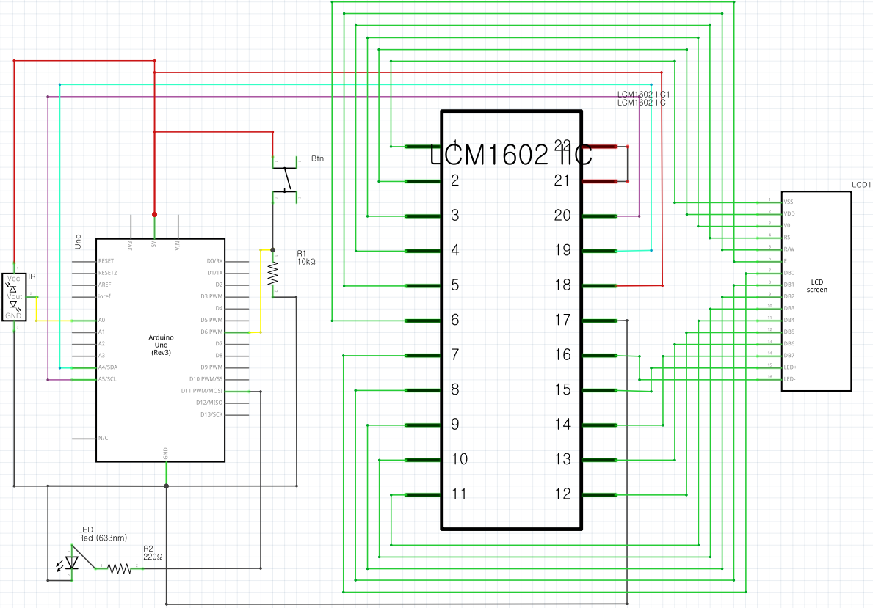
시스템 모듈 상세 설계 – Arduino (5/5)
40
01
전체 회로도
02
03
04
05
06
07
08
09
10

Slide 43
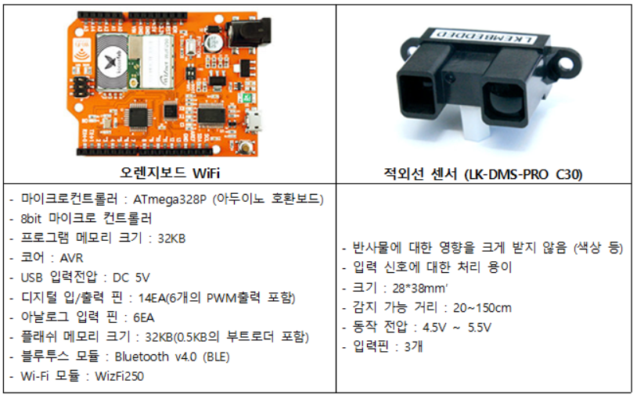
개발 환경
41
01
01
HW 개발 환경 (1/2)
02
02
03
03
04
04
05
05
06
06
07
07
08
08
09
09
10
TOILET

Slide 44
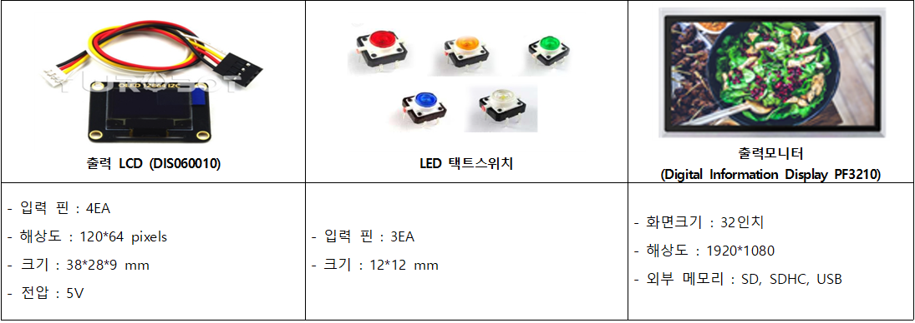
개발 환경
42
01
HW 개발 환경 (2/2)
02
03
04
05
06
07
08
09
10
TOILET

Slide 45
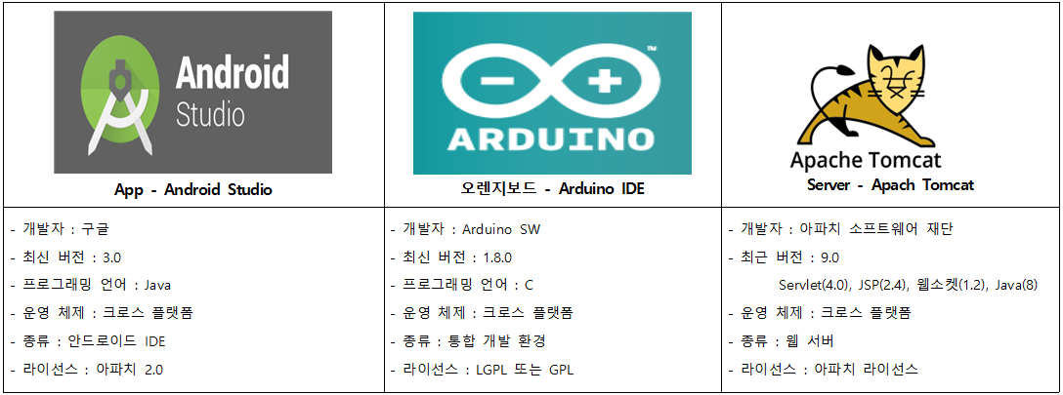

개발 환경
43
01
SW 개발 환경 (1/2)
02
03
04
05
06
07
08
09
10
TOILET

Slide 46
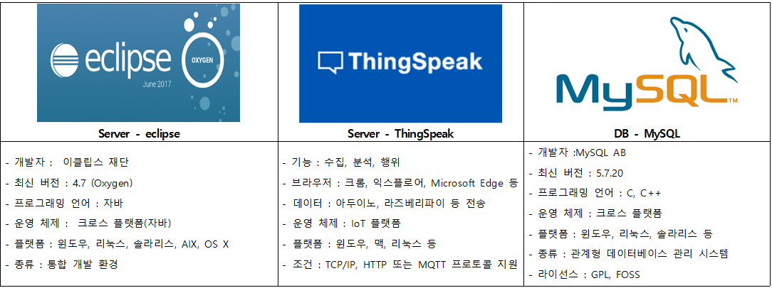
개발 환경
44
01
SW 개발 환경 (2/2)
02
03
04
05
06
07
08
09
10
TOILET

Slide 47
개발 환경
45
01
GitHub주소
02
03
https://github.com/nul1002/TomnTOMS
04
05
GitHub ID
06
- 팀장(박누리) GitHub ID : nul1002
- 팀원(배은재) GitHub ID : dmswo96
- 팀원(박준민) GitHub ID : park-junmin
07
08
09
10
TOILET

Slide 48
개발 방법 (1/2)
46
01
02
- 오렌지보드와 PIR센서, LCD, Button간의 통신을 통해 데이터 전송
- 와이파이 기능의 내장화를 통해 Server와의 편리한 통신
- 하나의 오렌지보드로 3칸의 센서 연결을 통해 비용 최소화
03
04
IoT
05
- Google Maps기능을 통해 지도 상 위치 정보 표시(Location Manager)
- HTTP 프로토콜 get 사용을 통해 서버와의 무선 통신(WiFi)
06
07
App
08
- DB와 Web Server 간의 통신을 통해 App/PC 상에 결과 정보 표시
- 엑셀파일의 DB화를 통해 편리한 데이터 수집
- 공공데이터포털 (Open API)를 통해 코드 참고
09
10
서버 & DB
TOILET

Slide 49
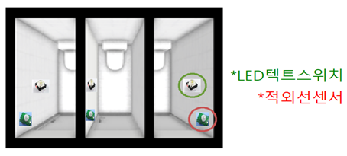
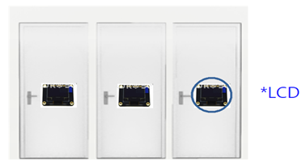
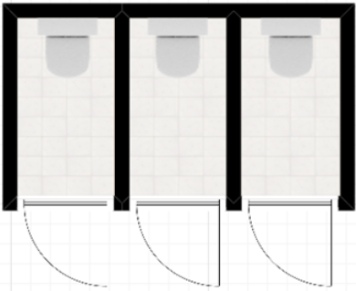
개발 방법 (2/2)
47
01
데모방안
02
03
04
05
< 센서위치도 >
< 정면도 >
< 화장실 도면 >
06
- 폼보드로 제작
- 부착되는 센서, LCD 크기 고려하여 데모 모델 제작
- 출력모니터(DID모니터), 관리자용 PC는 노트북(LG그램) 으로 대체
- 적외선 센서 : 칸 내부 옆 벽면 상단
- 연장 버튼 : 옆 벽면 (휴지 바로 옆에 누르기 쉬운 위치)
- 오렌지보드 : 화장실 칸 외부에 뒤쪽 벽면(천장)
- 연결선 : 폼보드에 연결선을 붙이고 폼보드를 한 겹 더 부착하여 깔끔하게 선 정리
07
08
09
10
TOILET

Slide 50
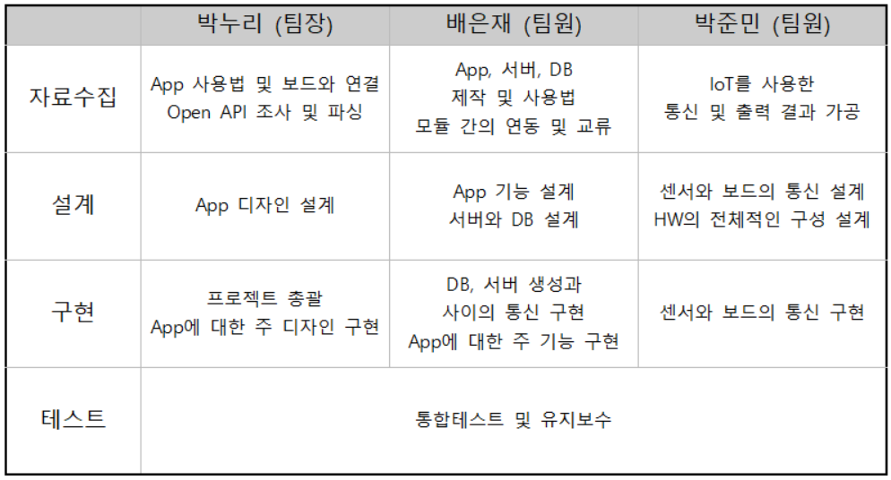
업무 분담
48
01
02
03
04
05
06
07
08
09
10
TOILET

Slide 51
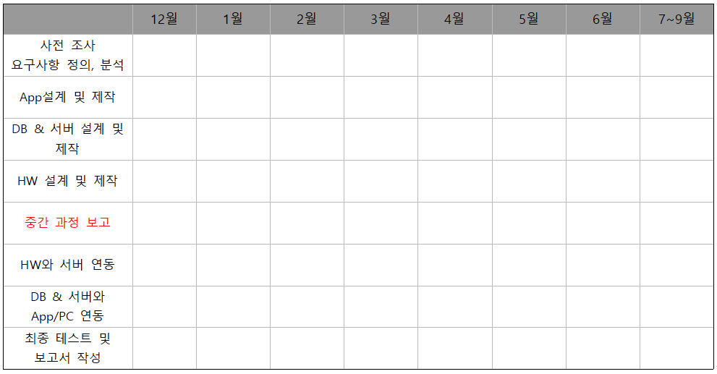
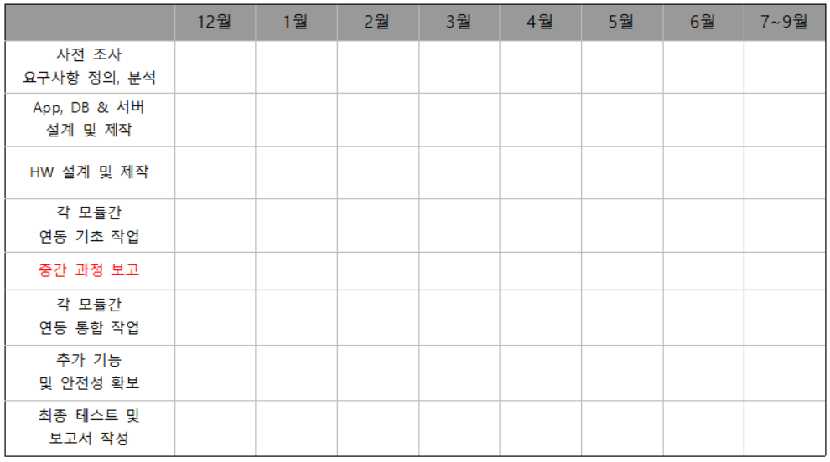
졸업연구 수행일정
49
01
02
03
04
05
06
07
08
09
10
TOILET

Slide 52
졸업연구 수행일정 - 현 진행 상황
50
01
0%
50%
100%
02
03
LED 일정시간 후 점등 구현 완료
BTN 누르면 시간 초기화 구현 완료
LCD 일부 구현 완료
적외선 거리센서 구현 예정
WIFI 연결 구현 예정
04
IoT
05
0%
50%
100%
06
07
각 액티비티 구성 및 연동 완료
Google Map API 연동 완료
서버와 DB와의 연동 진행 예정
세부 디자인 적용 진행 예정
08
App
09
0%
50%
100%
10
서버 & DB
DB테이블 작성 완료
웹과 서버의 연동 완료
서버와 DB와의 연동 진행중
웹 세부 디자인 적용 진행 예정

Slide 53
필요기술 및 참고문헌
51
화성휴게소 기사
박성준, “커누스, ’왕의쉼터‘ 화성휴게소 화장실에 스마트함 더하다.“, 2017.01.20,
http://www.ekn.kr/news/article.html?no=262895
스마트화장실 기사
최영희, “화장실도 사물인터넷(IoT) 시대“, 2016.07.25,
http://www.fnnews.com/news/201607250930052012
HW/SW 자료조사
디바이스마켓, “아두이노 버튼 스위치 모듈 v1 (WHITE) [ELB060671]”
http://www.devicemart.co.kr/1289319
IoT 관련 서적
허경용, 2016, 『사물인터넷을 품은 아두이노』, 제이펍
DB 관련 서적
홍의경, 2014, 『데이터베이스 배움터』, 생능출판사
아사이 아츠시, 2015, 『SQL 첫걸음』, 한빛미디어
APP 관련 서적
천인국, 2015, 『안드로이드 프로그래밍』, 생능출판사
황희정, 2014, 『프로젝트로 배우는 자바 웹 프로그래밍』, 한빛아카데미
php 관련 서적
황재호, 2013, 『PHP 프로그래밍 입문』, 한빛아카데미
IoT 참고 논문
윤상현 외 5명, “안전성과 청결성을 높인 IoT 기반 스마트 화장실 구축 방법", 『동계학술발표회』, 229-231
개발환경 제품링크
http://www.devicemart.co.kr/1326867 - 오렌지보드
http://www.devicemart.co.kr/1111748 - PIR 센서
https://www.devicemart.co.kr/1311755 - 출력 LCD
http://www.devicemart.co.kr/1312322 - LED 택트스위치
http://storefarm.naver.com/camel/products/365831311?NaPm=ct%3Djbx6s53k%7Cci%3Db65e265b82b53603672041a1f3f8e6c0670c3d9f%7Ctr%3Dsls%7Csn%3D161875%7Chk%3D781393c945cf15c123c638a20a247f7d1d269f9c - DID모니터
01
02
03
04
05
06
07
08
09
10
TOILET

Slide 54
필요기술 및 참고문헌 - 추가자료
52
01
설문조사 (1/2)
02
공중 화장실 만족도 설문 조사
조사방법 : 온라인 설문조사
기 간 : 2017. 12. 14. ~ 2018. 1. 8.
응답자 수 : 284명
화장실 칸이 부족해 기다렸던 적이 있는가?
03
04
05
06
07
08
기다린 적이 있다면 그 시간은 보통 얼마나 길었는가?
화장실 이용 시 잠금 장치가 고장 났던 적이 있는가?
09
10
Notes:
참고문헌 뒤

Slide 55
필요기술 및 참고문헌 - 추가자료
53
01
설문조사 (2/2)
02
화장실 칸 안에 사람이 있을 때, 문을 연 경험이 있는가?
있다면 문 잠금 상태는 어땠는가?
03
04
05
06
07
08
잠금 장치가 고장 난 경우 수리는 빨리 이루어졌는가?
기타 불편한 점이 더 있는가? (주관식)
휴지가 부족하다.
변기가 막혀있다.
청소가 제대로 안되어 있다.
문이 고장 나 있거나 구멍이 뚫려있다.
범죄가 발생 할 까봐 불안하다.
09
10

Slide 56
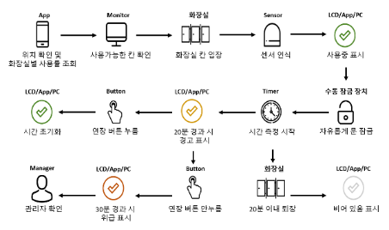
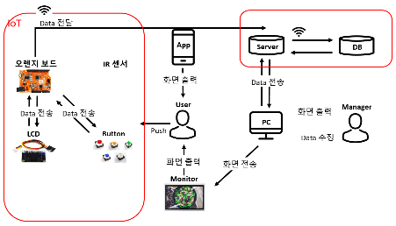
Q & A
54
01
1. 졸업 연구 개요
2. 관련 연구 및 사례
3. 시스템 수행 시나리오
02
연구 개발 배경
03
연구 개발 목표
04
연구 개발 효과
05
4. 시스템 구성도
5. 시스템 모듈 상세 설계
6. 개발환경 및 방법
06
App
개발환경
07
Server
개발방법
08
Arduino
데모방안
09
10
7. 업무 분담
8. 졸업연구 수행일정
9. 필요기술 및 참고 문헌
10. Q&A

Slide 57
이상으로 발표를 마칩니다.
감사합니다.
TOILET

